Slide 1

디지털무역기반구축사업(시스템 개발 3단계)
보고서설계서
(디지털물류네트워크_Transport)
A0203_G02

Slide 2
보고서설계서 (디지털물류네트워크_Transport)
프로젝트 | 디지털무역기반구축사업(시스템 개발 3단계)
문서번호 | A0203_G02
제 정 일 | 2021.11.10
개 정 이 력
NO. | 버전 | 변경일 | 변경내용 | 작성자 | 승인자
1 | 0.1 | 2022.03.30 | 최초 작성 | 김은경 | 류제관
2 | 0.9 | 2022.04.05 | 내용 보완 | 김은경 | 류제관
3 | 1.0 | 2022.05.02 | 고객 산출물 검토 및 승인 완료 | 김은경 | 류제관
1) 버전: 초안은 0.1으로 표시 하고, 검토 된 이후 승인을 득한 이후에는 1.0부터 시작하여 정수 단위로 변경 관리 함,
변경 발생 시, 소수점 아래 번호로 관리하고, 목차 내용이 바뀔 정도의 큰 변경이 발생하면 상위 정수를 변경 함.
(예, V1.2 : 2번 수정됨, 목차 내용이 변경되면 V2.0 이 됨)
2) 변경 내용 : 변경 내용을 자세히 기록(변경된 위치, 즉 페이지 번호와 변경 내용을 기술한다.)

Slide 3
목 차
입고지시서 ----------------------------------------------------------------------- 4
입고확인서 ----------------------------------------------------------------------- 5
검정확인서 ----------------------------------------------------------------------- 6
출고지시서 ----------------------------------------------------------------------- 7
화물접수증 ----------------------------------------------------------------------- 8
입금증 ---------------------------------------------------------------------------- 9
창고 입출고 체크리스트 -------------------------------------------------------- 10
전자인수도증 -------------------------------------------------------------------- 11
E-SLIP ---------------------------------------------------------------------------- 12
CLP/STUFFING ORDER ---------------------------------------------------------- 13
VGM ----------------------------------------------------------------------------- 14
화물운송요청서 ----------------------------------------------------------------- 15

Slide 4
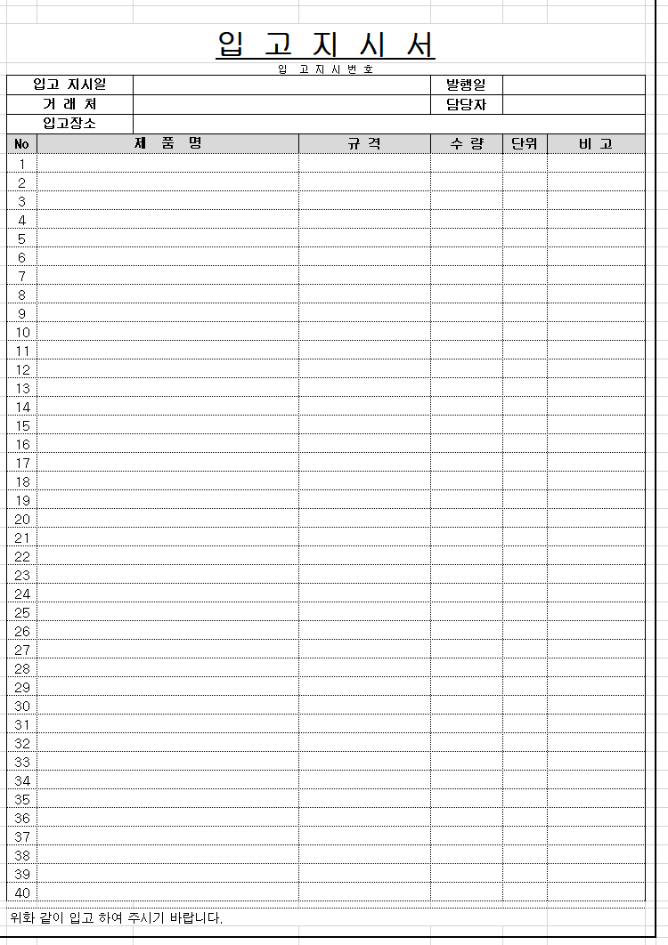
업무시스템 | 디지털물류 네트워크 시스템 | 단위시스템 | 디지털물류네트워크 -Transport | 작성자 | 김은경
보고서ID | RT-G-01-13 | 보고서명 | 입고지시서
요구사항ID | REQ-G-F |  |  | 작 성 일 | 2022.03.30
입고지시서
설명
1 | 항목1 | 설명
2 | 항목2 | 설명
3 | 항목3 | 설명
4 | 항목4 | 설명
5 | 항목5 | 설명
6 | 항목6 | 설명
7
8
9
10

Slide 5
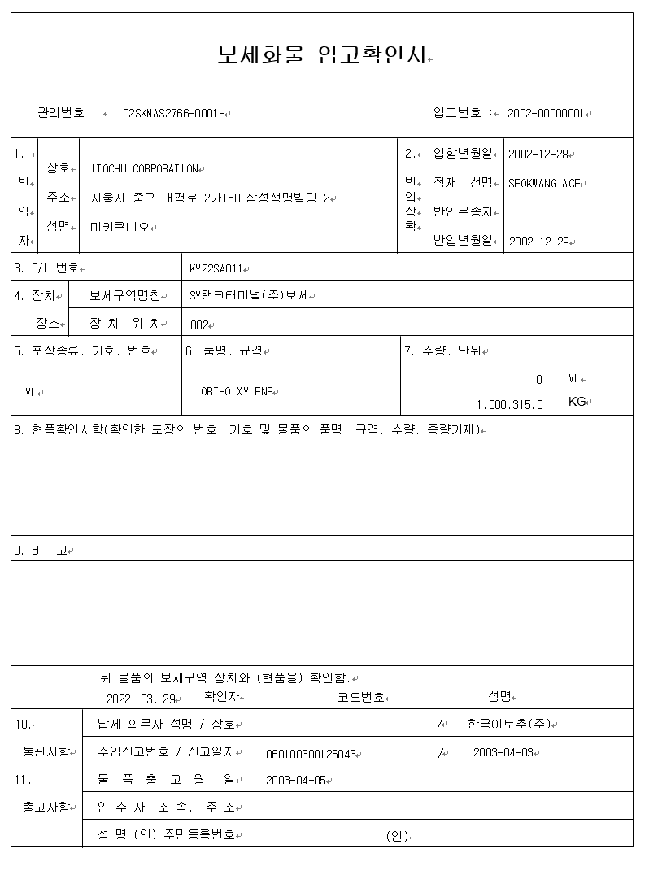
업무시스템 | 디지털물류 네트워크 시스템 | 단위시스템 | 디지털물류네트워크 -Transport | 작성자 | 김은경
보고서ID | RT-G-01-14 | 보고서명 | 입고확인서
요구사항ID | REQ-G-F |  |  | 작 성 일 | 2022.03.30
입고확인서
설명
1 | 항목1 | 설명
2 | 항목2 | 설명
3 | 항목3 | 설명
4 | 항목4 | 설명
5 | 항목5 | 설명
6 | 항목6 | 설명
7
8
9
10

Slide 6
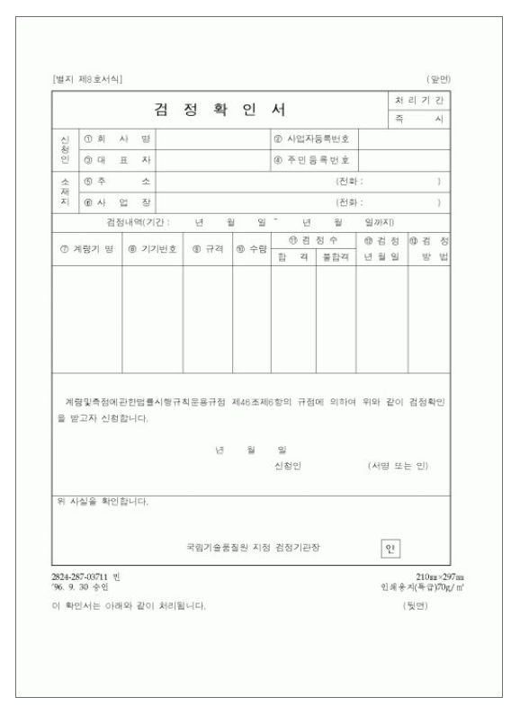
업무시스템 | 디지털물류 네트워크 시스템 | 단위시스템 | 디지털물류네트워크 -Transport | 작성자 | 김은경
보고서ID | RT-G-01-15 | 보고서명 | 검정확인서
요구사항ID | REQ-G-F |  |  | 작 성 일 | 2022.03.30
검정확인서
설명
1 | 항목1 | 설명
2 | 항목2 | 설명
3 | 항목3 | 설명
4 | 항목4 | 설명
5 | 항목5 | 설명
6 | 항목6 | 설명
7
8
9
10

Slide 7
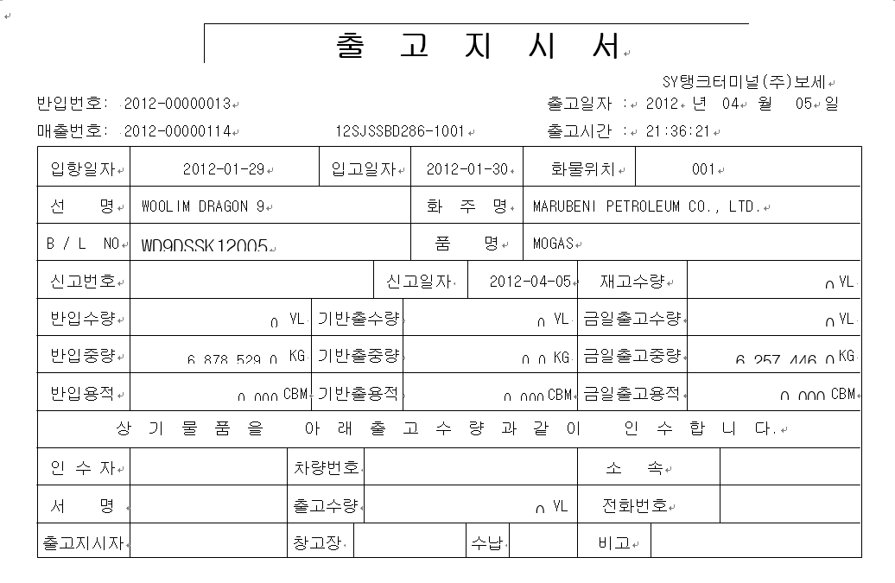
업무시스템 | 디지털물류 네트워크 시스템 | 단위시스템 | 디지털물류네트워크 -Transport | 작성자 | 김은경
보고서ID | RT-G-01-16 | 보고서명 | 출고지시서
요구사항ID | REQ-G-F |  |  | 작 성 일 | 2022.03.30
출고지시서
설명
1 | 항목1 | 설명
2 | 항목2 | 설명
3 | 항목3 | 설명
4 | 항목4 | 설명
5 | 항목5 | 설명
6 | 항목6 | 설명
7
8
9
10

Slide 8
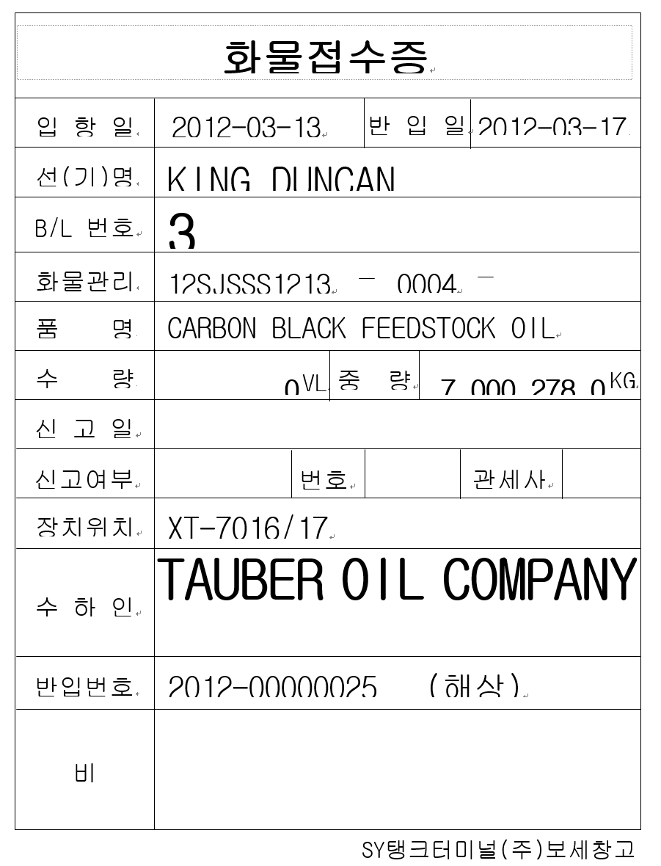
업무시스템 | 디지털물류 네트워크 시스템 | 단위시스템 | 디지털물류네트워크 -Transport | 작성자 | 김은경
보고서ID | RT-G-01-17 | 보고서명 | 화물접수증
요구사항ID | REQ-G-F |  |  | 작 성 일 | 2022.03.30
화물접수증
설명
1 | 항목1 | 설명
2 | 항목2 | 설명
3 | 항목3 | 설명
4 | 항목4 | 설명
5 | 항목5 | 설명
6 | 항목6 | 설명
7
8
9
10

Slide 9
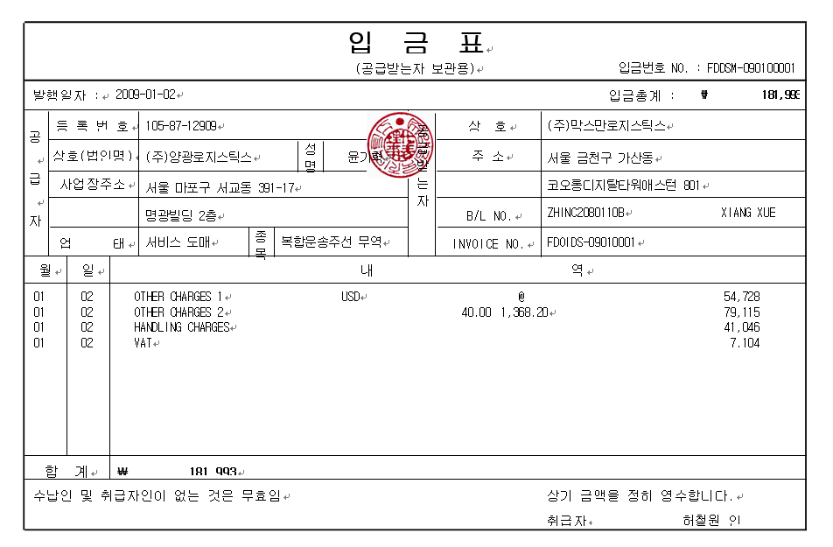
업무시스템 | 디지털물류 네트워크 시스템 | 단위시스템 | 디지털물류네트워크 -Transport | 작성자 | 김은경
보고서ID | RT-G-01-18 | 보고서명 | 입금증
요구사항ID | REQ-G-F |  |  | 작 성 일 | 2022.03.30
입금증
설명
1 | 항목1 | 설명
2 | 항목2 | 설명
3 | 항목3 | 설명
4 | 항목4 | 설명
5 | 항목5 | 설명
6 | 항목6 | 설명
7
8
9
10

Slide 10
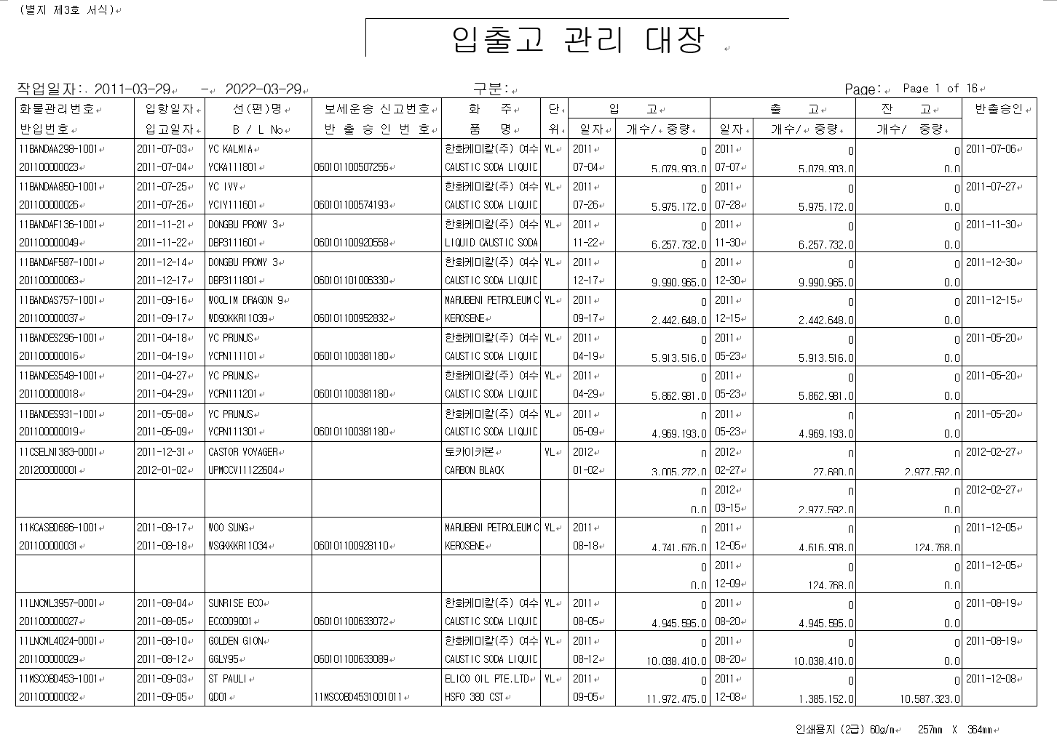
업무시스템 | 디지털물류 네트워크 시스템 | 단위시스템 | 디지털물류네트워크 -Transport | 작성자 | 김은경
보고서ID | RT-G-01-19 | 보고서명 | 창고 입출고 체크리스트
요구사항ID | REQ-G-F |  |  | 작 성 일 | 2022.03.30
창고 입출고 체크리스트
설명
1 | 항목1 | 설명
2 | 항목2 | 설명
3 | 항목3 | 설명
4 | 항목4 | 설명
5 | 항목5 | 설명
6 | 항목6 | 설명
7
8
9
10

Slide 11
업무시스템 | 디지털물류 네트워크 시스템 | 단위시스템 | 디지털물류네트워크 -Transport | 작성자 | 김은경
보고서ID | RT-G-01-20 | 보고서명 | 전자인수도증
요구사항ID | REQ-G-F |  |  | 작 성 일 | 2022.03.30
전자인수도증
설명
1 | 항목1 | 설명
2 | 항목2 | 설명
3 | 항목3 | 설명
4 | 항목4 | 설명
5 | 항목5 | 설명
6 | 항목6 | 설명
7
8
9
10
전자인수도증
ㄴ
ㄴㄴ
인수자명
(서명)

Slide 12
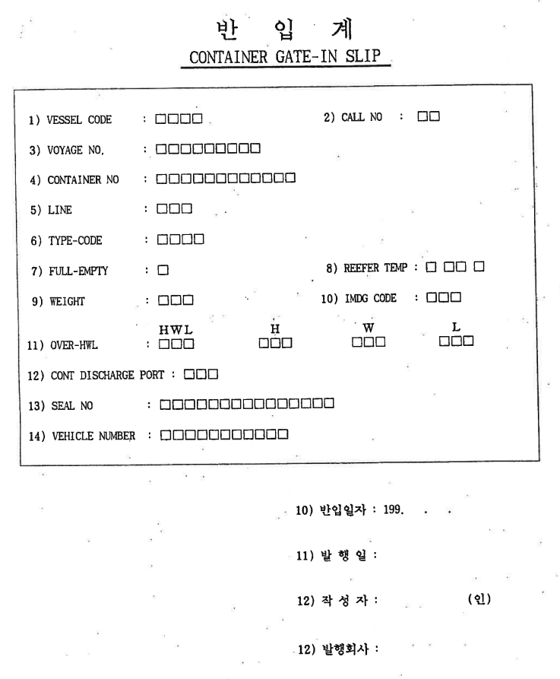
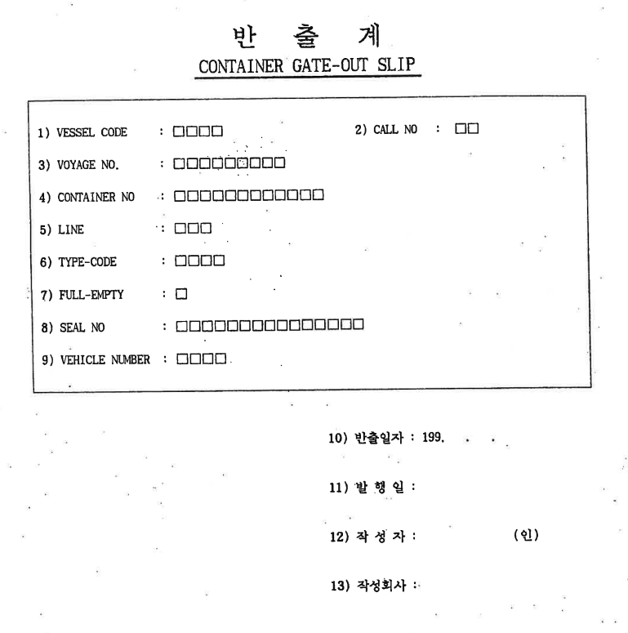
업무시스템 | 디지털물류 네트워크 시스템 | 단위시스템 | 디지털물류네트워크 -Transport | 작성자 | 김은경
보고서ID | RT-G-01-21 | 보고서명 | E-SLIP
요구사항ID | REQ-G-F |  |  | 작 성 일 | 2022.03.30
E-SLIP
설명
1 | 항목1 | 설명
2 | 항목2 | 설명
3 | 항목3 | 설명
4 | 항목4 | 설명
5 | 항목5 | 설명
6 | 항목6 | 설명
7
8
9
10

Slide 13
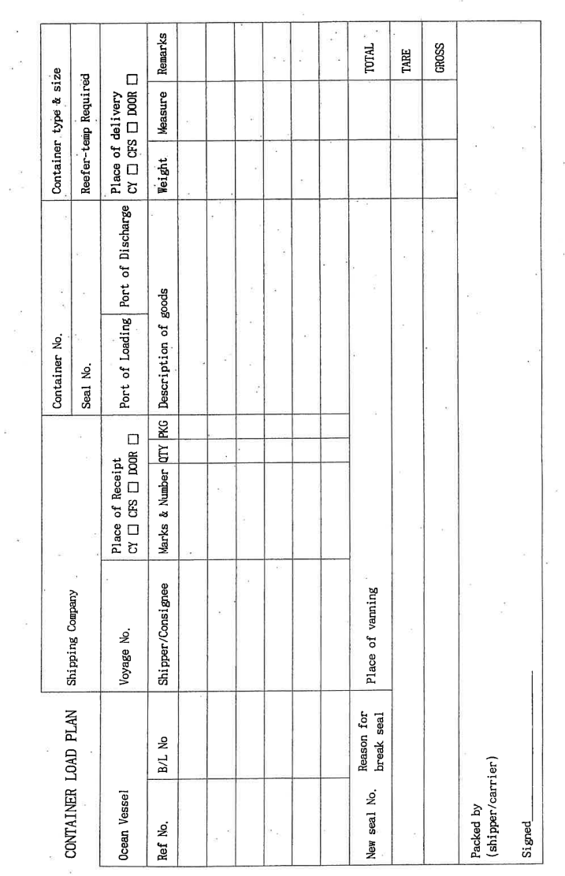
업무시스템 | 디지털물류 네트워크 시스템 | 단위시스템 | 디지털물류네트워크 -Transport | 작성자 | 김은경
보고서ID | RT-G-01-22 | 보고서명 | CLP/STUFFING ORDER
요구사항ID | REQ-G-F |  |  | 작 성 일 | 2022.03.30
CLP/STUFFING ORDER
설명
1 | 항목1 | 설명
2 | 항목2 | 설명
3 | 항목3 | 설명
4 | 항목4 | 설명
5 | 항목5 | 설명
6 | 항목6 | 설명
7
8
9
10

Slide 14
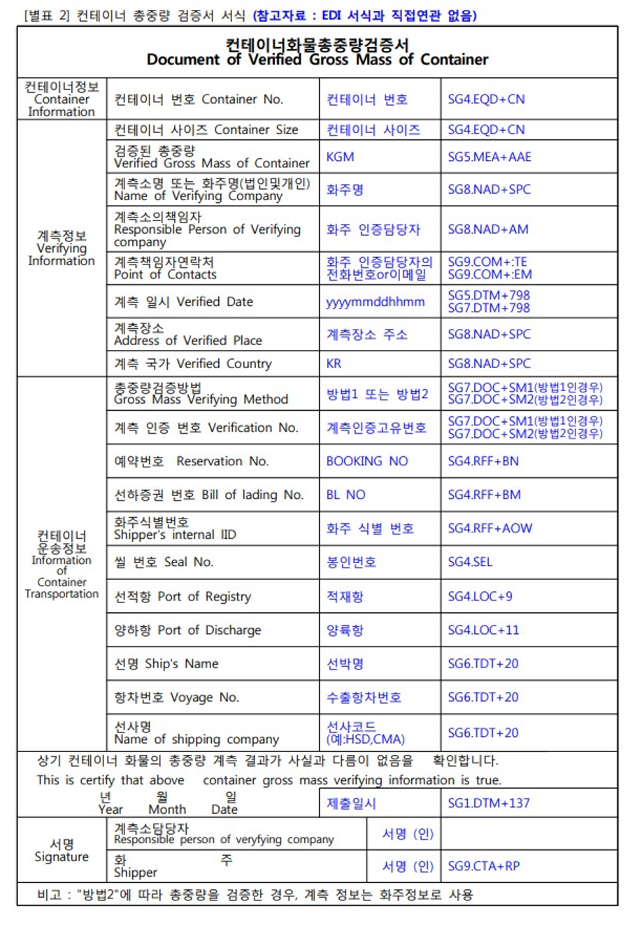
업무시스템 | 디지털물류 네트워크 시스템 | 단위시스템 | 디지털물류네트워크 -Transport | 작성자 | 김은경
보고서ID | RT-G-01-23 | 보고서명 | VGM
요구사항ID | REQ-G-F |  |  | 작 성 일 | 2022.03.30
VGM
설명
1 | 항목1 | 설명
2 | 항목2 | 설명
3 | 항목3 | 설명
4 | 항목4 | 설명
5 | 항목5 | 설명
6 | 항목6 | 설명
7
8
9
10

Slide 15
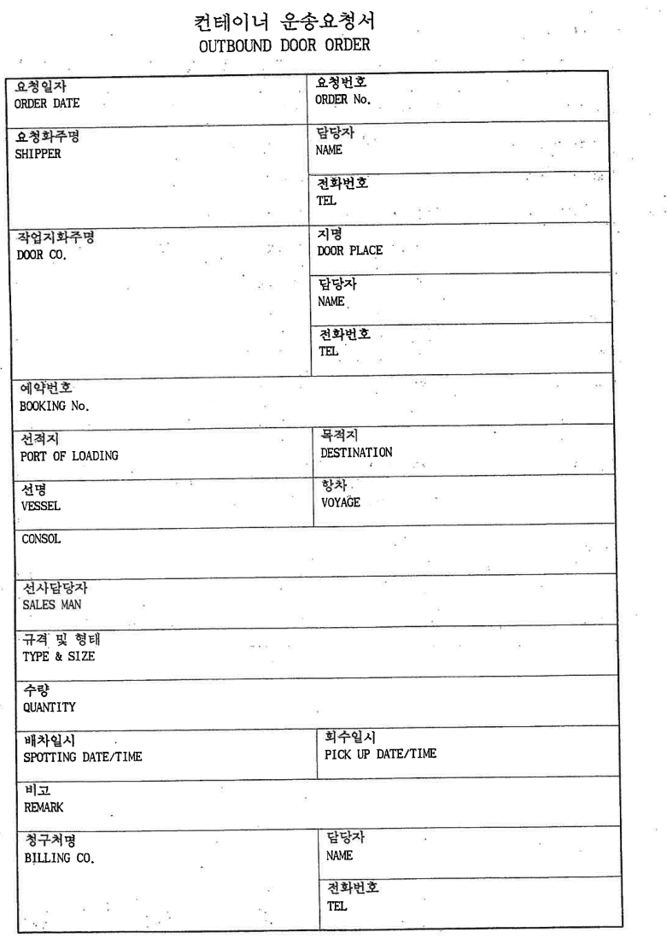
업무시스템 | 디지털물류 네트워크 시스템 | 단위시스템 | 디지털물류네트워크 -Transport | 작성자 | 김은경
보고서ID | RT-G-01-24 | 보고서명 | 화물운송요청서
요구사항ID | REQ-G-F |  |  | 작 성 일 | 2022.03.30
화물운송요청서
설명
1 | 항목1 | 설명
2 | 항목2 | 설명
3 | 항목3 | 설명
4 | 항목4 | 설명
5 | 항목5 | 설명
6 | 항목6 | 설명
7
8
9
10

